Slide 1
Школьная форма
Работу выполнили
Ученицы 4 «Б» класса
Козлова Анна
Янковчук Полина
Руководитель: Тетюева Н.В.

Slide 2
Гипотеза
Исследовательская работа поможет нам определиться в отношении к школьной форме и будет способствовать возникновению интереса к нашей теме у учеников, и желанию носить школьную форму.

Slide 3
Цель
Изучить историю школьной формы.

Slide 4
Задачи
Понять и оценить роль школьной формы в 19-20 веке.
Определить плюсы и минусы школьной формы.
Изучить школьную форму наших родителей и учителей нашей школы.
Провести анкетирование среди учеников МАОУ СОШ №7.
Сделать вывод.

Slide 5
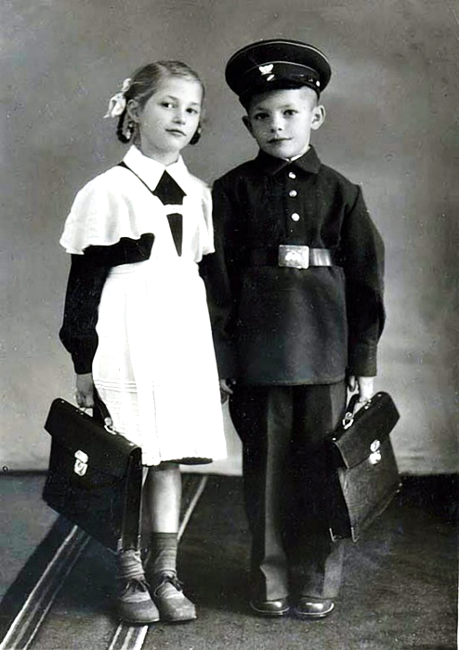
История развития
Мода на школьную форму пришла в Россию из Англии в 1834 году.
Сначала для мальчиков, а затем, когда стали возникать женские гимназии, и для девочек.

Slide 6
Значки
Октябрятский (в начальных классах)
Пионерский (в средних классах)
Комсомольский (в старших классах)
Пионеры должны были также обязательно носить
пионерский галстук.

Slide 7
Плюсы | Минусы
1. Строгий стиль одежды создает в школе деловую атмосферу, необходимую для занятий. | 1. Нежелание детей ее носить.
2. Форма дисциплинирует человека. | 2. “Потеря индивидуальности”.
3. Единая школьная форма позволяет избежать соревнований между детьми в одежде. | 3. Дороговизна школьной формы.
4. Ученик в школьной форме думает об учебе, а не об одежде. | 4. Затраты времени и сил родителей в связи с приобретением формы.
5. Нет проблемы «В чем пойти в школу». | 5. Низкое качество материалов и пошива школьной формы.
6. Школьная форма помогает ребенку почувствовать себя учеником и членом определенного коллектива.
7. Если одежда придется ребенку по вкусу, он будет испытывать гордость за свой внешний вид.
8. Школьная форма экономит деньги родителей.

Slide 8
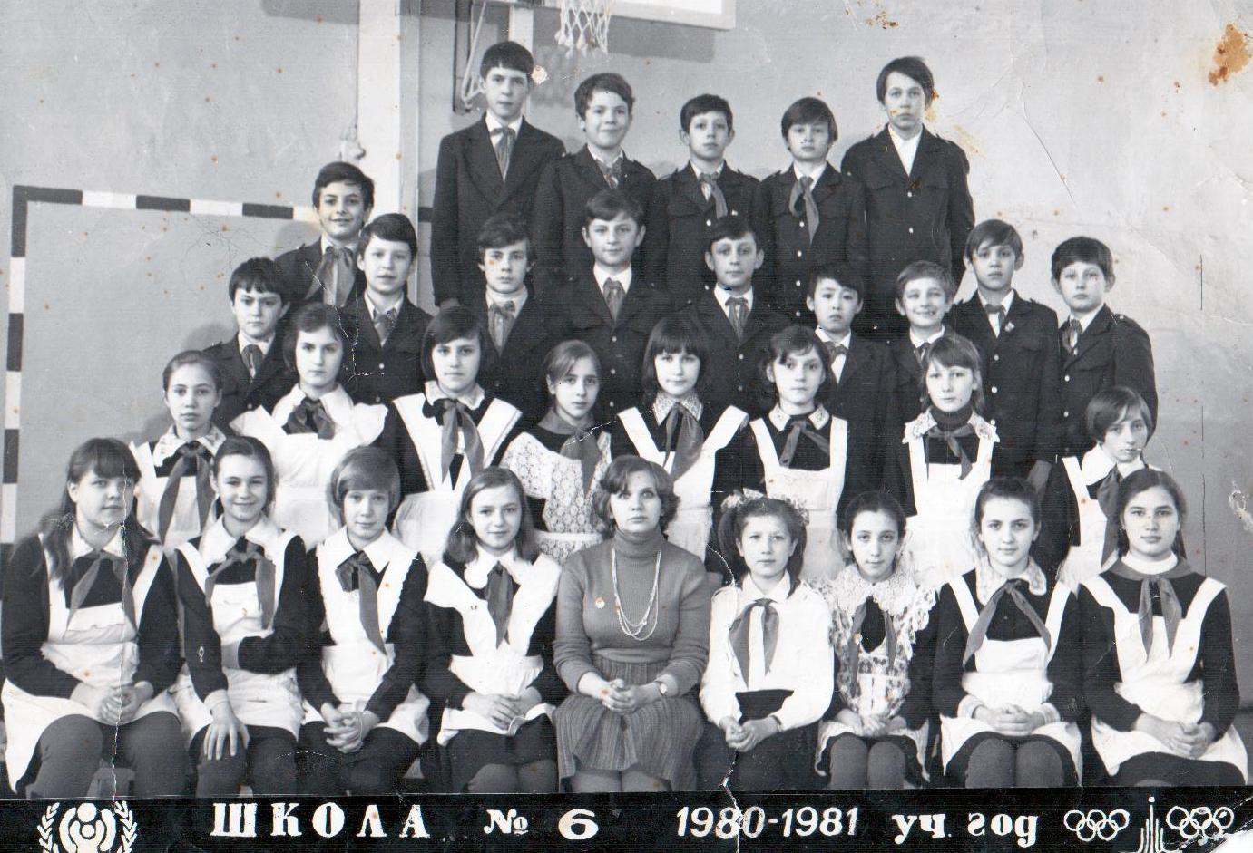
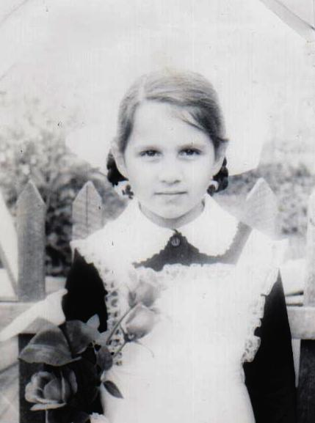
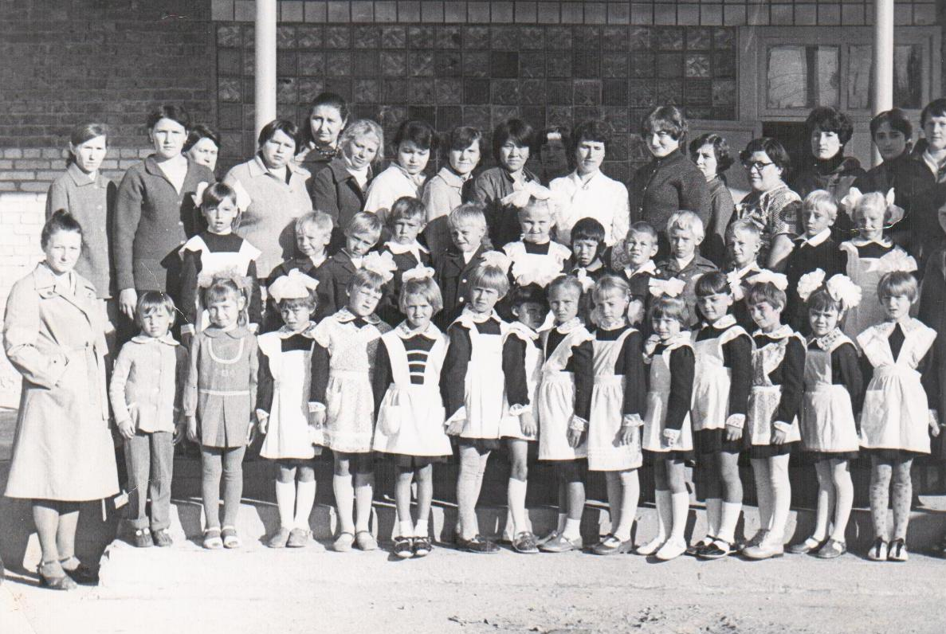
Монахова Л.А.
Тетюева Наталья Викторовна
Перегонцева Н.Н.

Slide 9
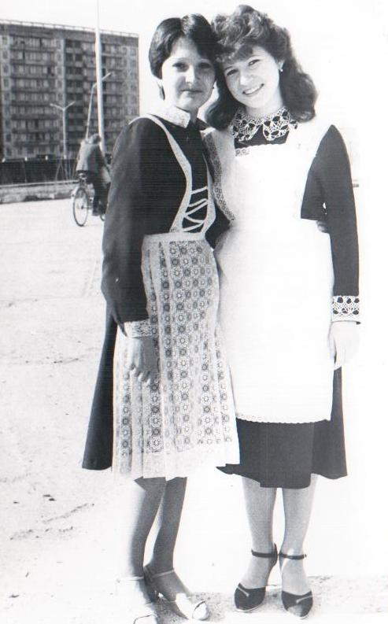
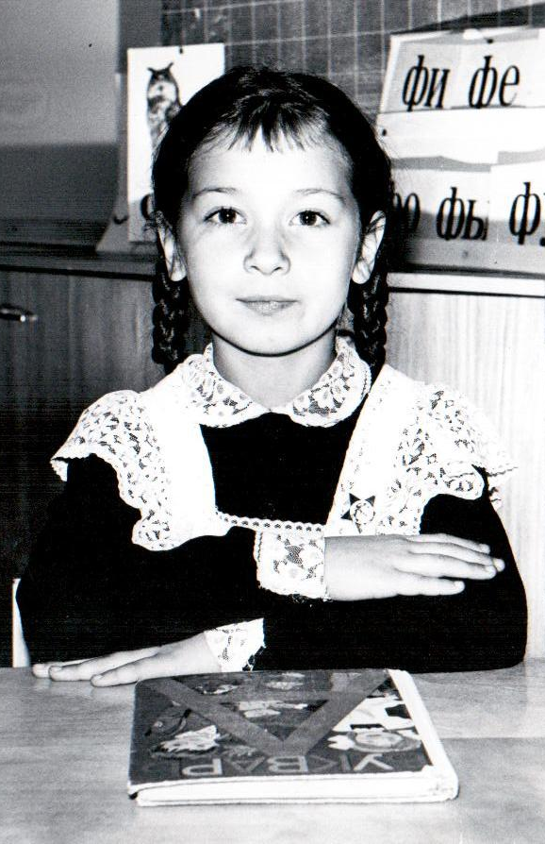
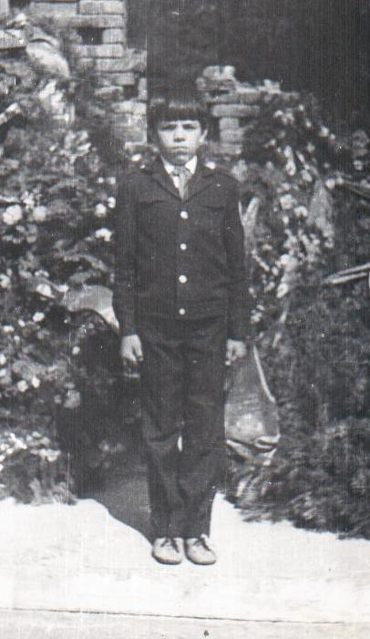

Slide 10
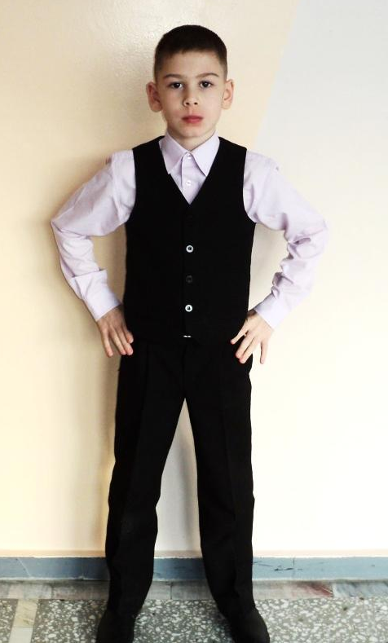
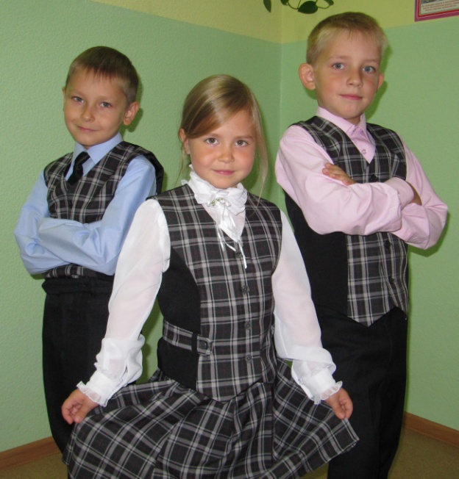
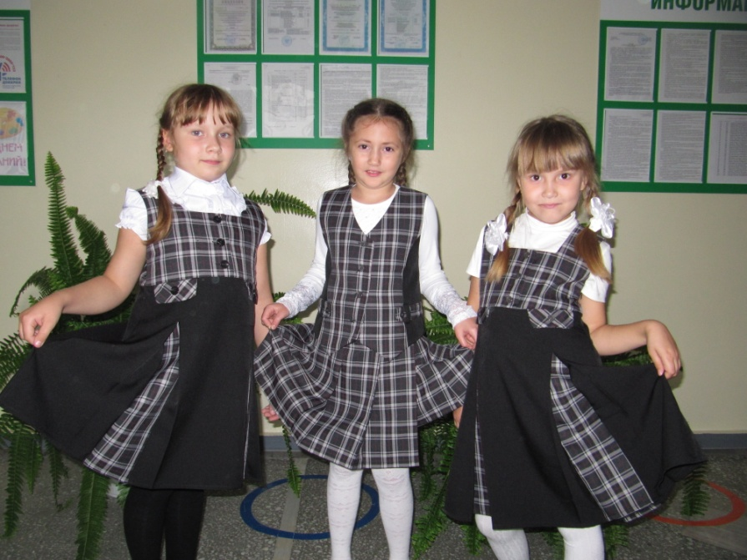
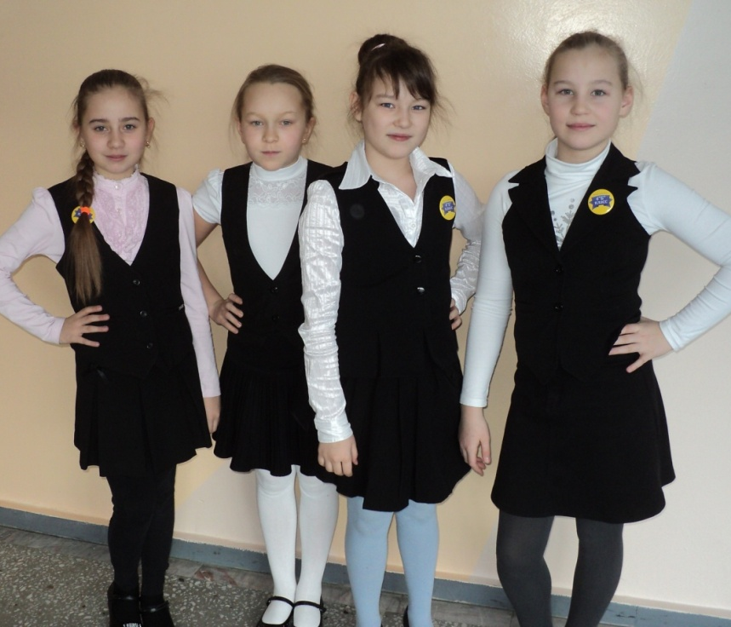

Slide 14
Нужна ли школьная форма в школах?

Slide 15
Школьная форма не лишает индивидуальности, если человек – личность,
то уничтожить его индивидуальность невозможно.

